Slide 1
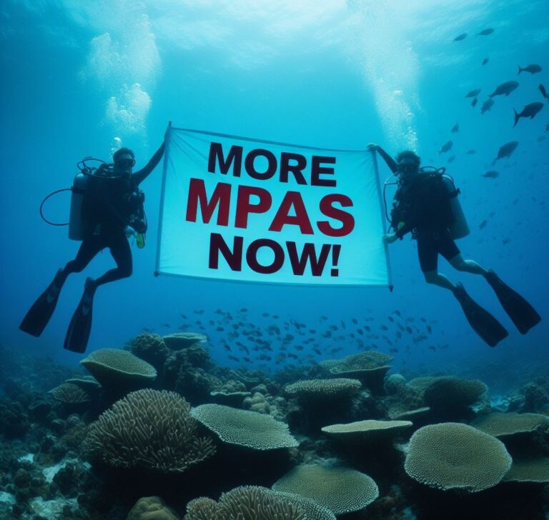

Código Azul: Marea de Datos
Fátima Moshayedi

Slide 2


Indicadores Ambientales Globales
Medidas estadísticas utilizadas para evaluar el estado y las tendencias del medio ambiente a nivel mundial.
Permiten monitorizar el impacto de las actividades humanas sobre la naturaleza y ayudan a los gobiernos, organizaciones y ciudadanos a tomar decisiones informadas para la protección del medio ambiente.
Índice de Áreas Marinas Protegidas (AMPs/ MPAS)
Índice de Estado de los Ecosistemas Marinos
Índice de Salud de los Arrecifes de Coral
Índice de Cambios en la Temperatura y Contaminación Marina
Índice de Biodiversidad en Áreas Protegidas
Índice de Resiliencia al Cambio Climático
…

Slide 3
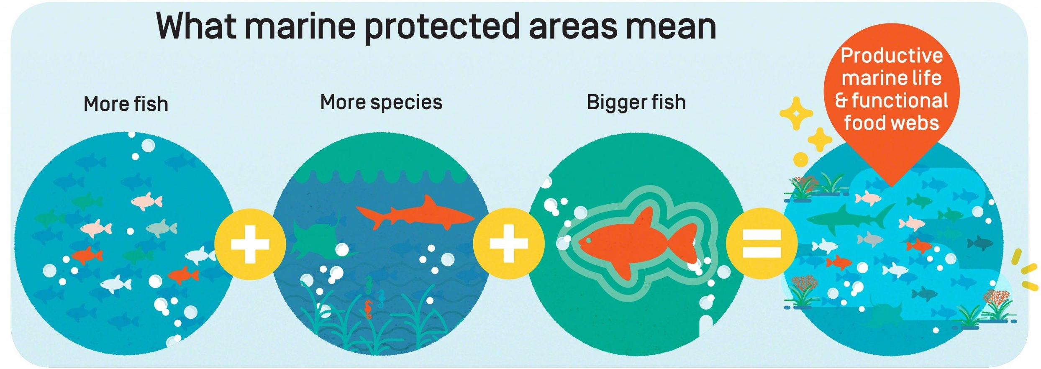
Áreas Marinas Protegidas (MPAS)
Las Áreas Marinas Protegidas son zonas del océano o mares donde las actividades humanas están reguladas para conservar la biodiversidad marina, los hábitats y los recursos naturales.

Slide 4


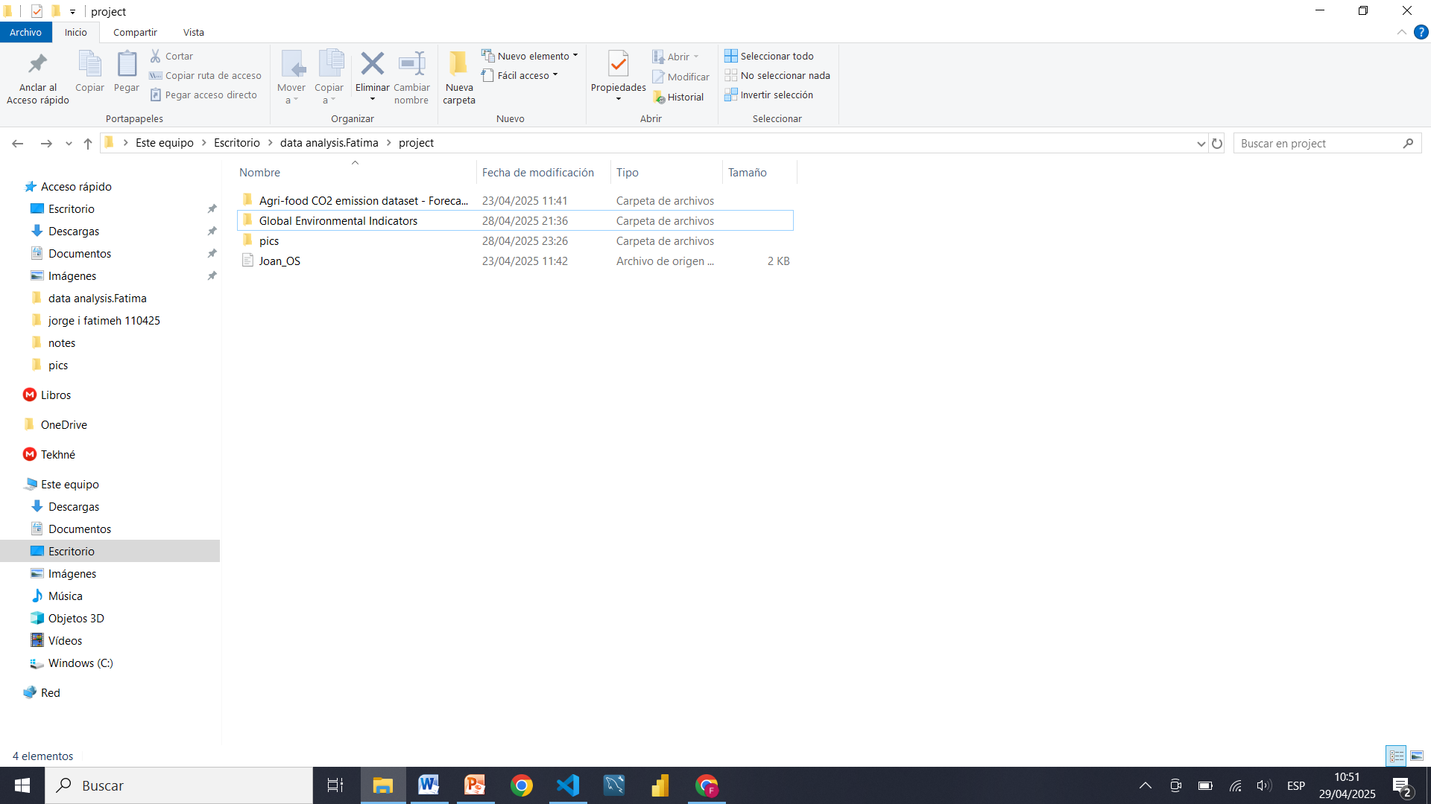
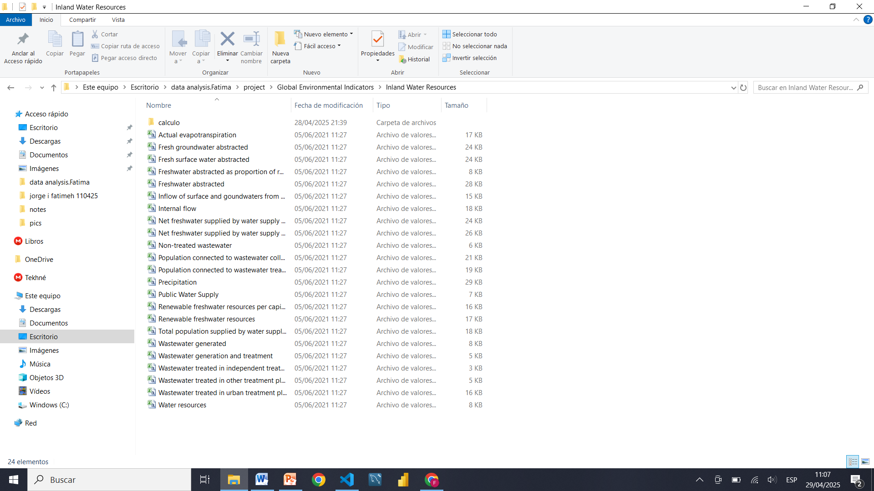
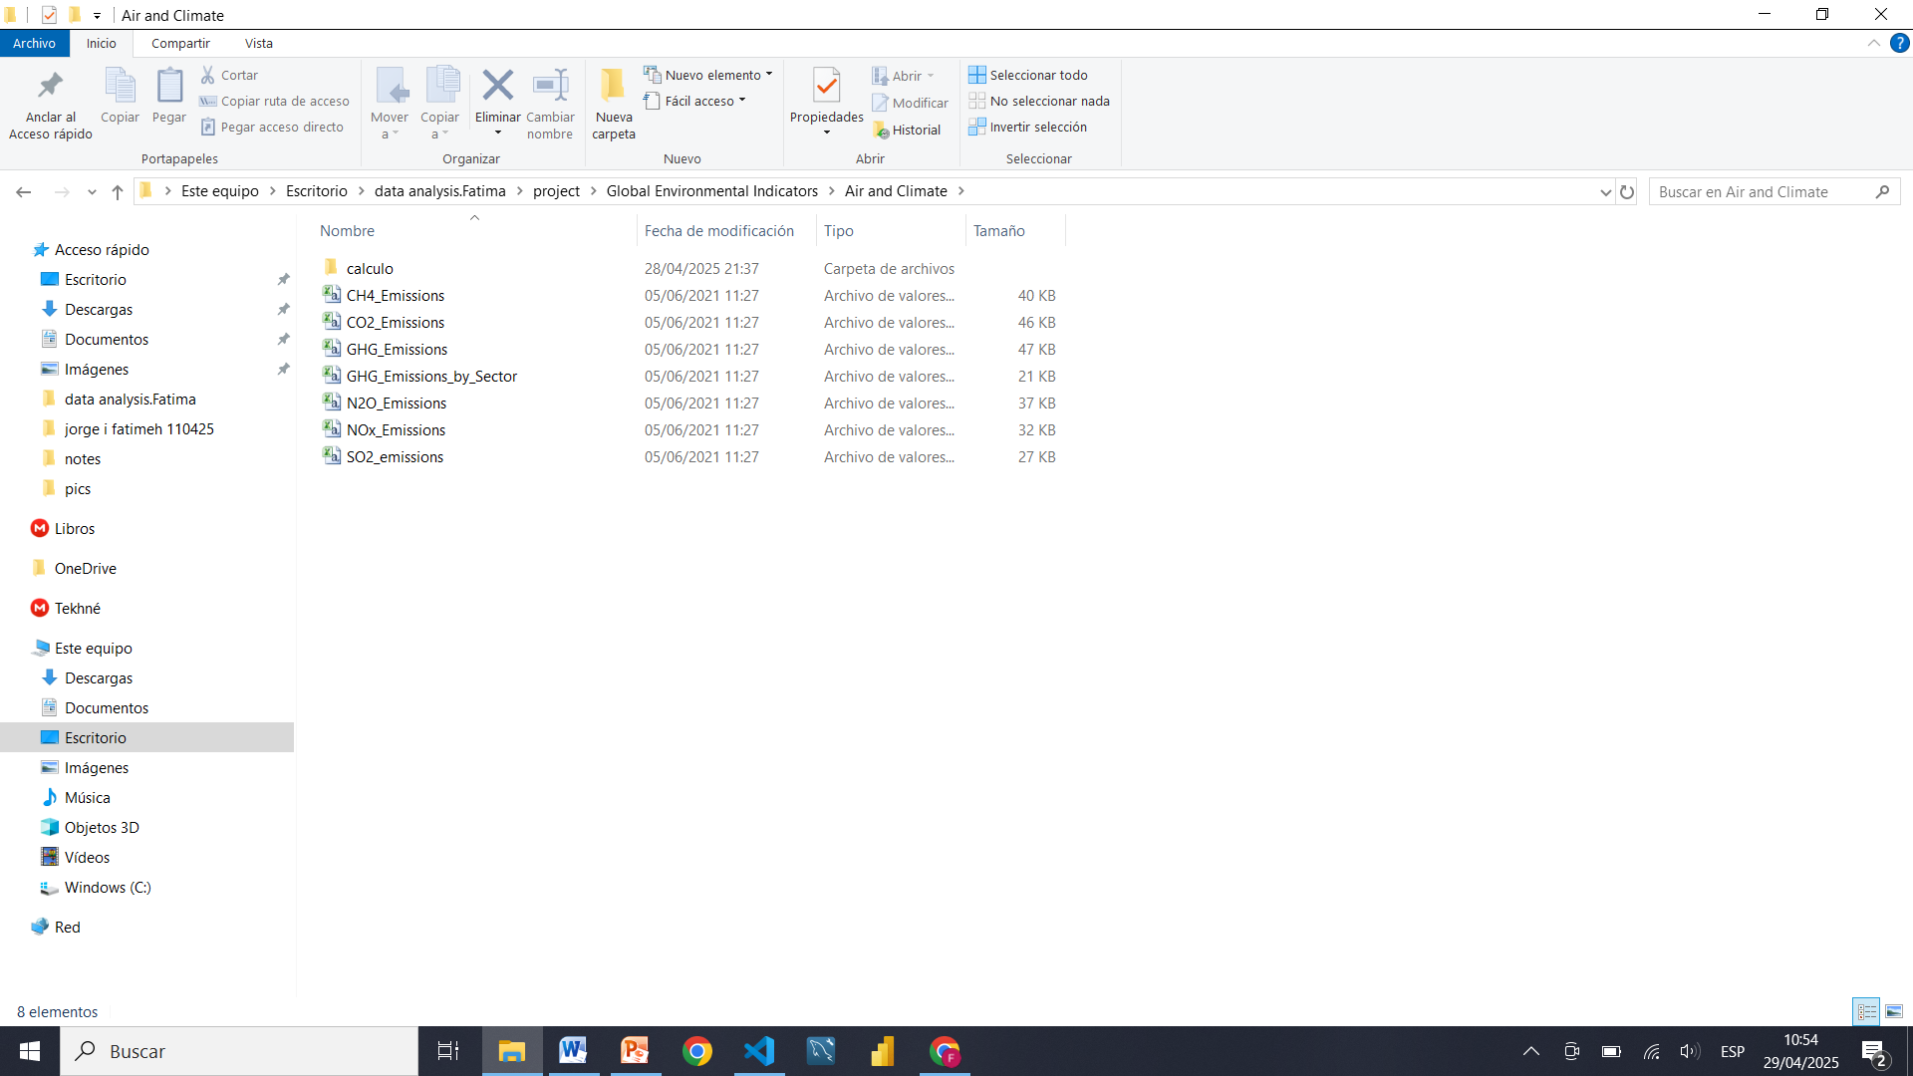
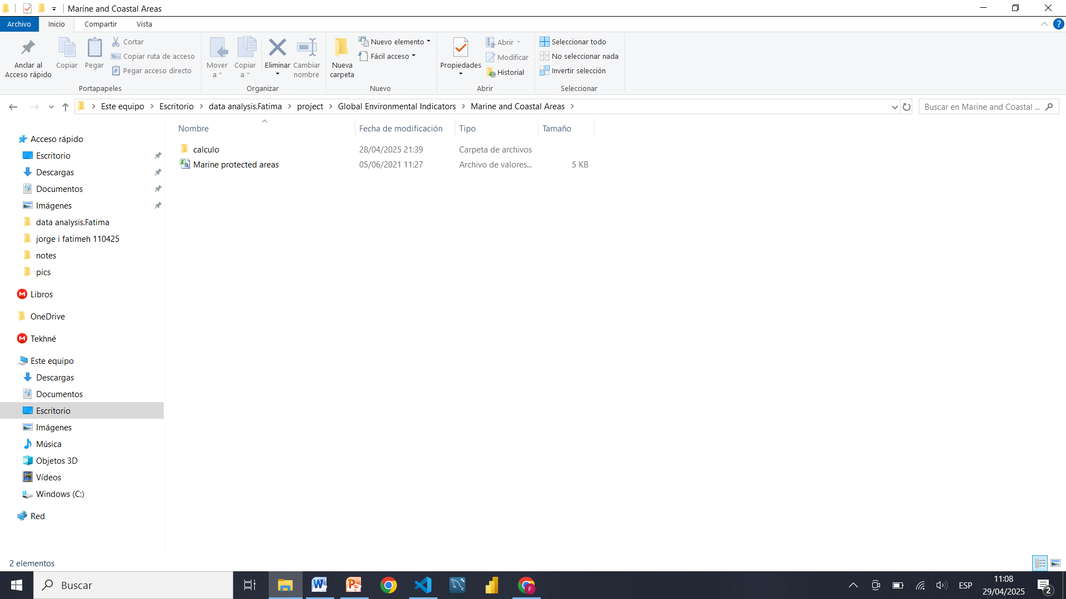
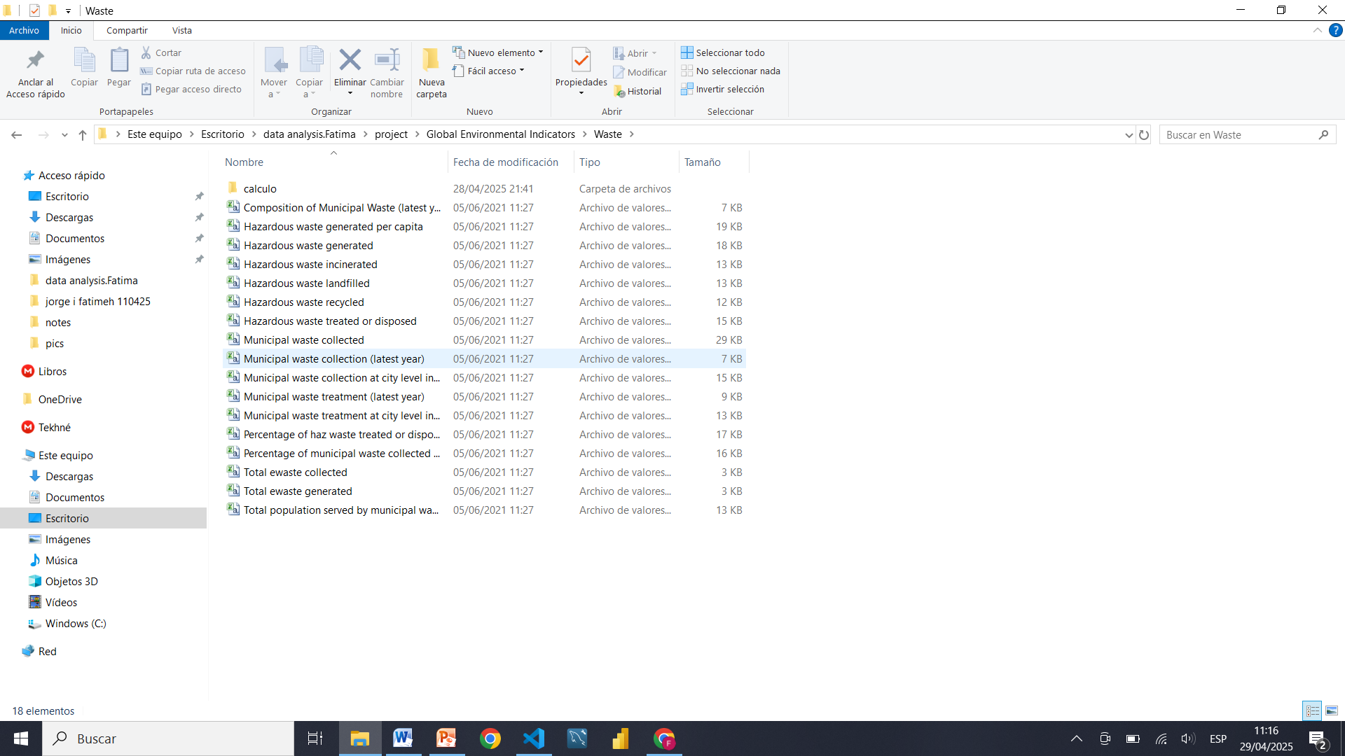
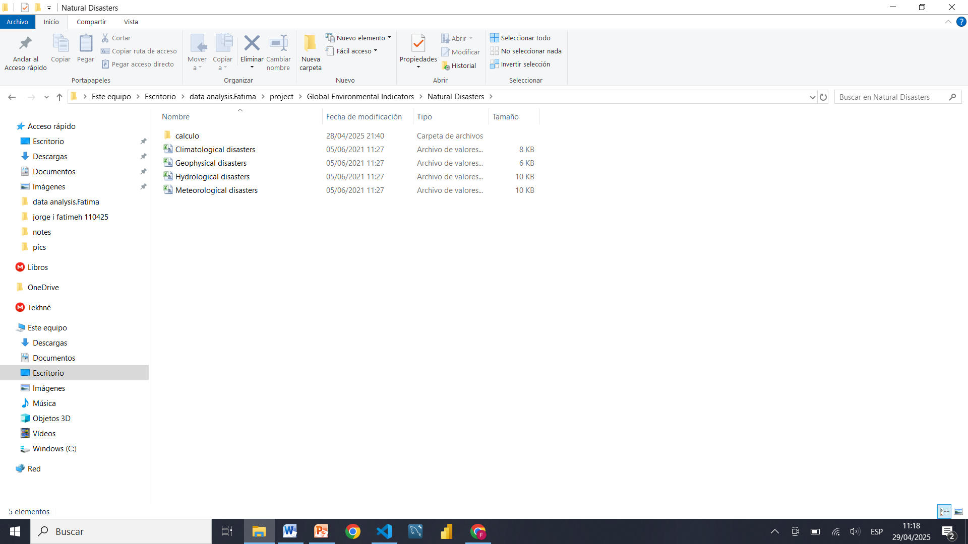
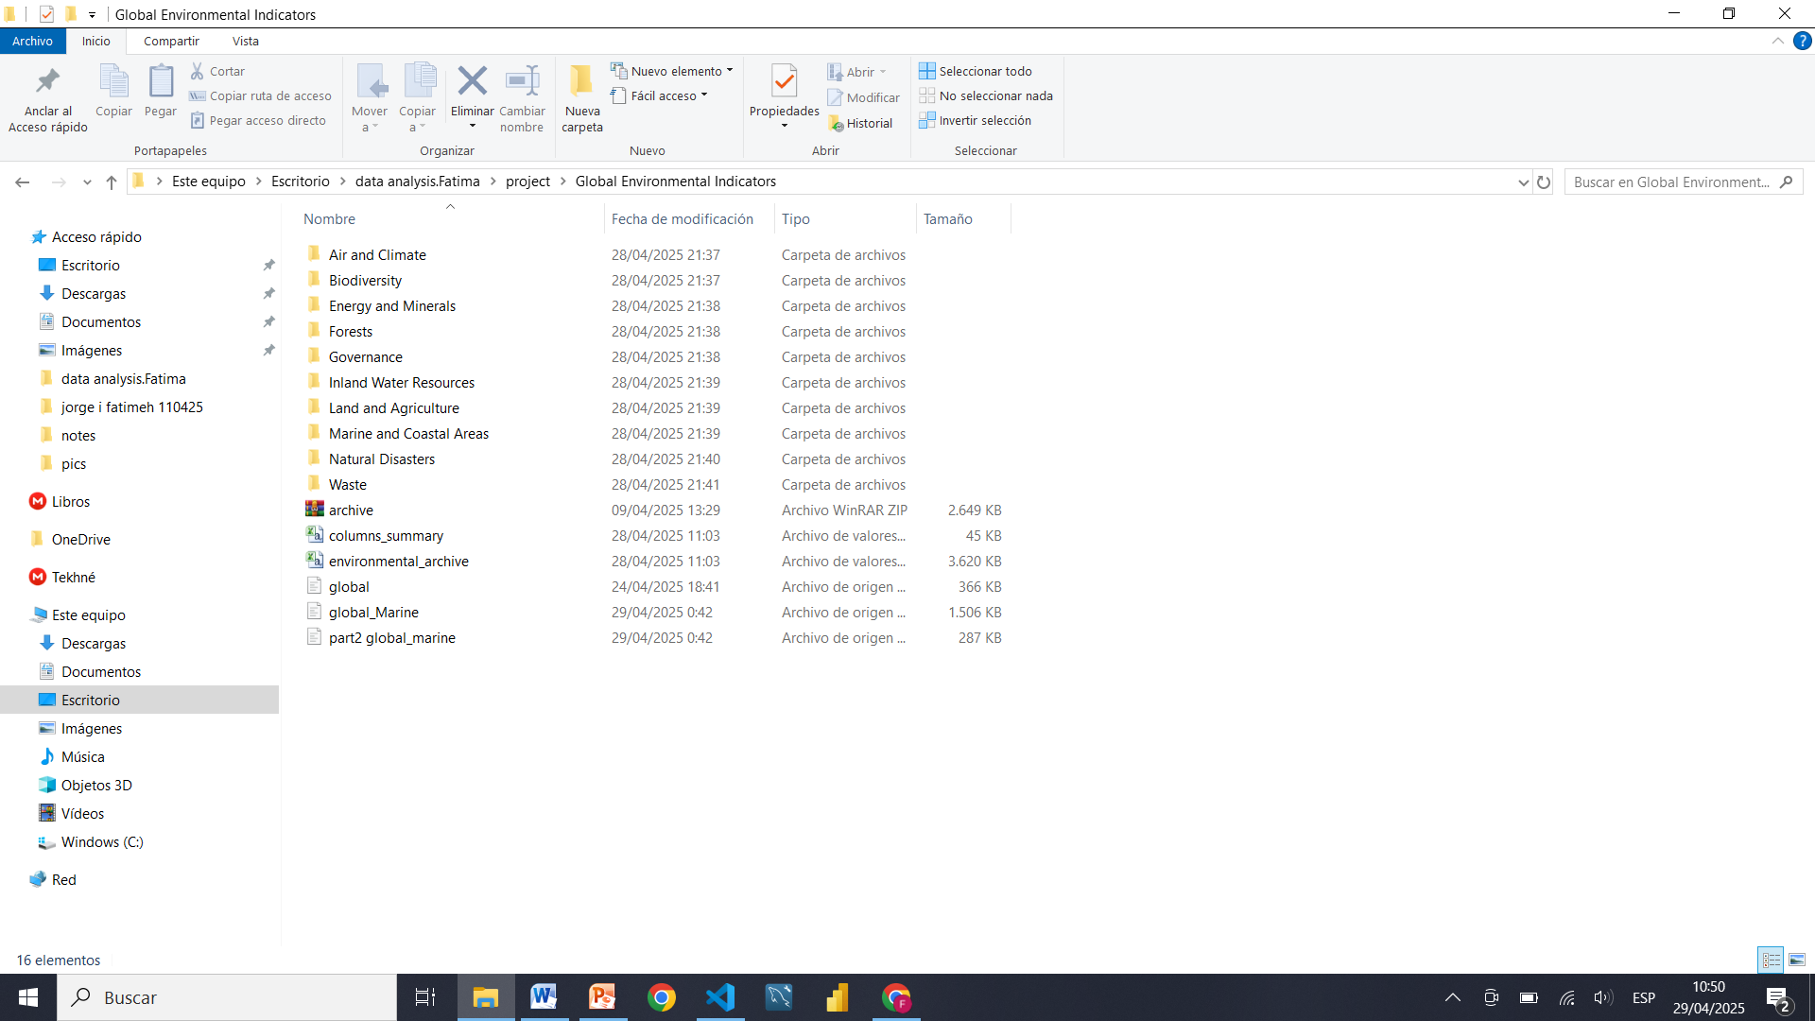


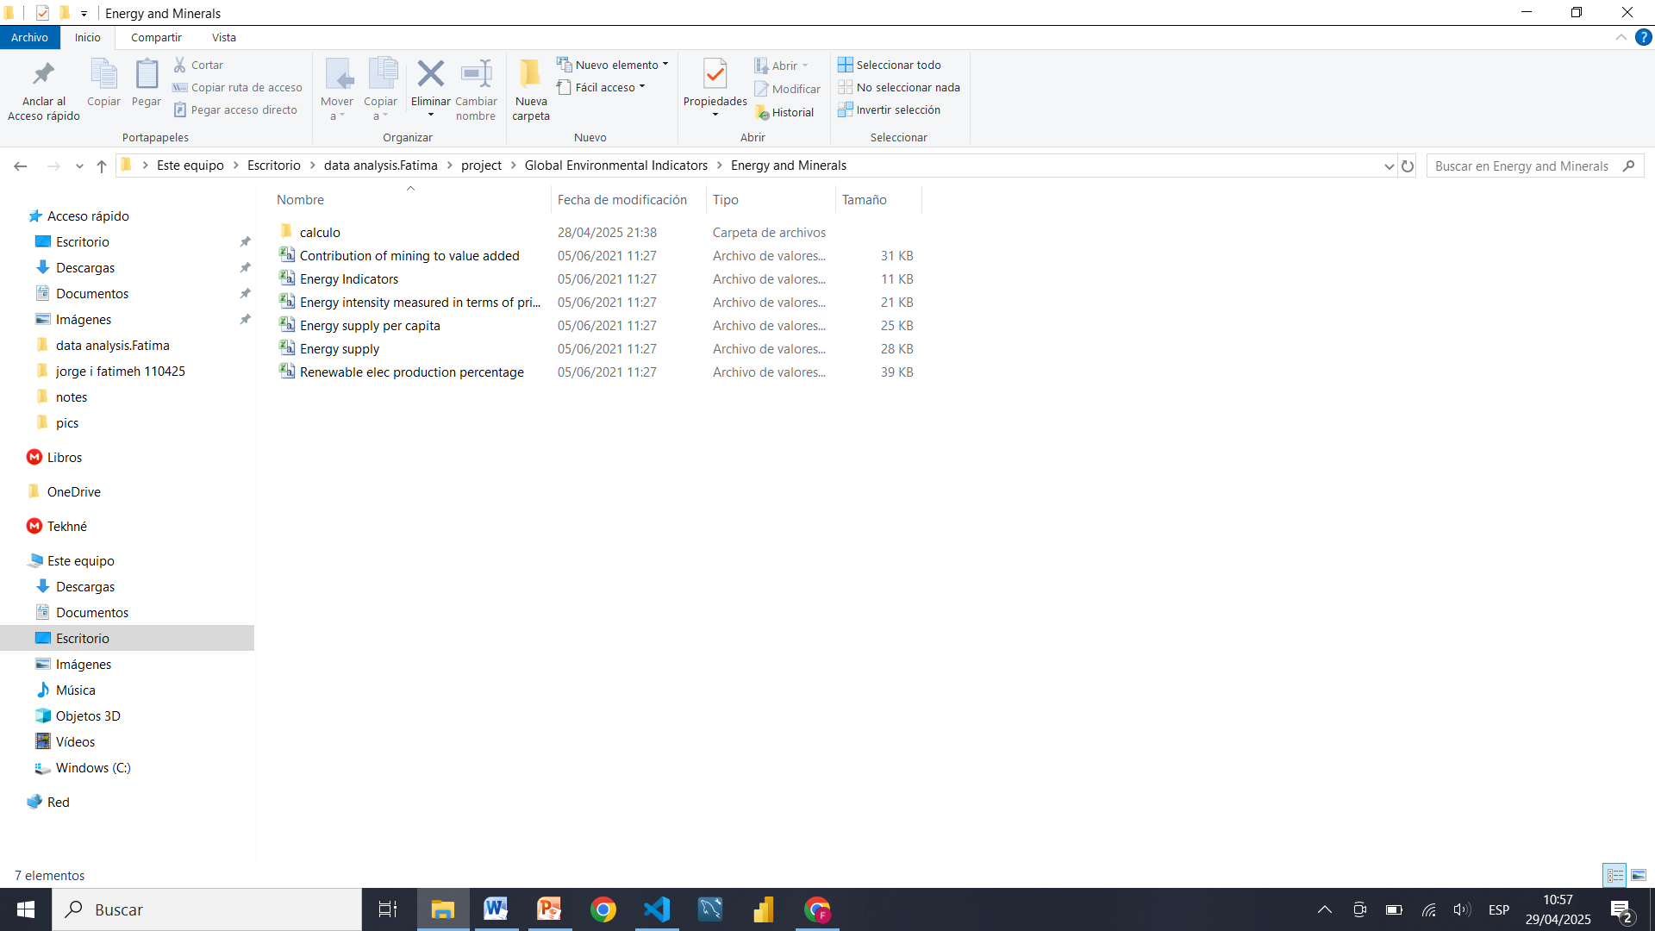


Los datos: método de testeo
Origen:
Tipo y cantidad de archivos:
Método de carga:
64 archivos CSV
Librería os

Slide 5
Los datos: carga de datos
Origen:
Tipo y cantidad de archivos:
Método de analizar:
64 archivos CSV
Librería os
import os
import pandas as pd
root_dir = "C:/Users/CanteMosh/Desktop/data analysis.Fatima/project/Global Environmental Indicators"
folders = [
"Air and Climate", "Biodiversity", "Energy and Minerals", "Forests",
"Governance", "Inland Water Resources", "Land and Agriculture",
"Marine and Coastal Areas", "Natural Disasters", "Waste"
]
data_archive = {}
for folder in folders:
folder_path = os.path.join(root_dir, folder)
csv_files = [f for f in os.listdir(folder_path) if f.endswith('.csv')]
for file in csv_files:
file_path = os.path.join(folder_path, file)
df = pd.read_csv(file_path)
data_archive[file] = df

Slide 6
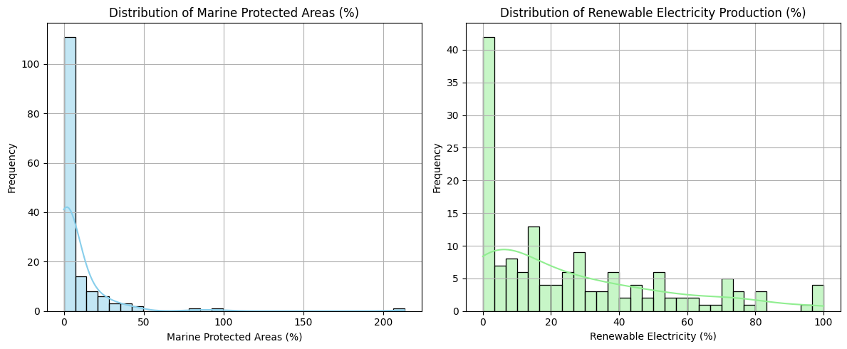
Los datos: método de testeo
Origen:
Tipo y cantidad de archivos:
Método de carga:
64 archivos CSV
Librería os
Datos normales
from scipy.stats import shapiro
#LOS CODIGOS DE Dataset
if p > 0.05:
print("Los datos tienen una distribución aproximadamente normal")
else:
print("Los datos no siguen una distribución normal")
Test
pearson
Datos no normales
Test
spearman

Slide 7
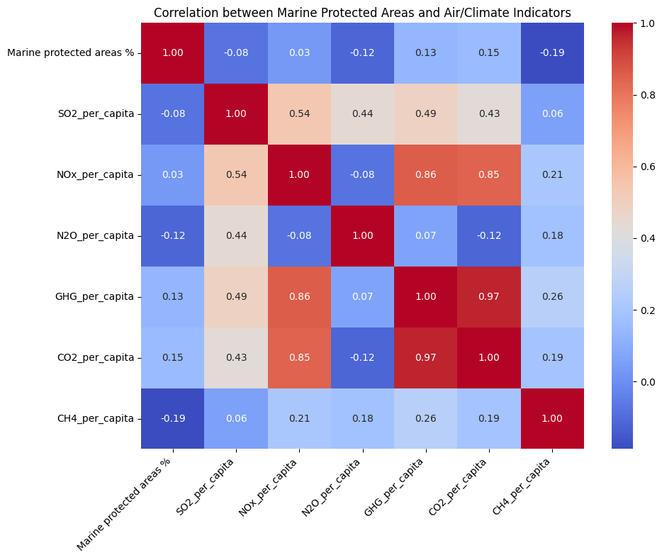
Preguntas y hipótesis
Relación entre áreas protegidas y diferentes gases de efecto invernadero
Metano
Óxido nitroso
Los gases de efecto invernadero como CO₂, CH₄ y N₂O causan calentamiento global y afectan a los ecosistemas marinos. Por lo tanto, entender si las áreas marinas protegidas ayudan a reducir la emisión de estos gases, puede mejorar la planificación ambiental futura.
GHG: Green House Gas → Gas de efecto invernadero

Slide 8
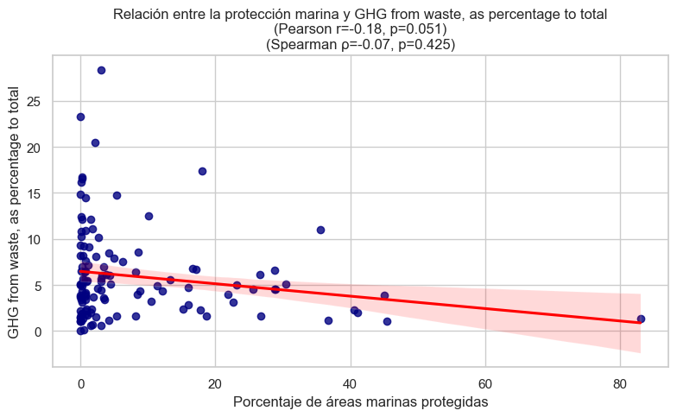
Preguntas y hipótesis
Relación entre áreas protegidas y GHG proveniente de basuras

Slide 9
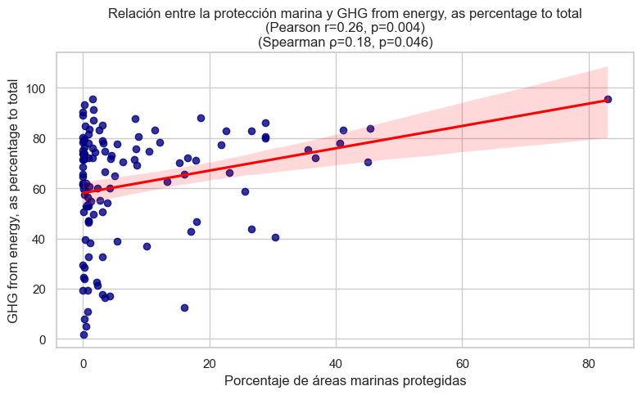
Preguntas y hipótesis
Relación entre áreas protegidas y GHG proveniente de energía

Slide 10
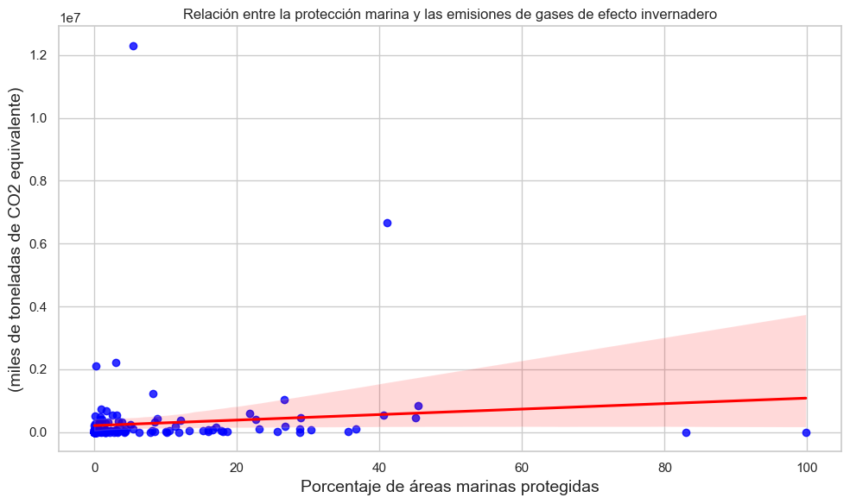
Preguntas y hipótesis
Relación entre áreas protegidas y CO₂
Coeficiente de Spearman: 0.3973, valor p: 0.0000

Slide 11
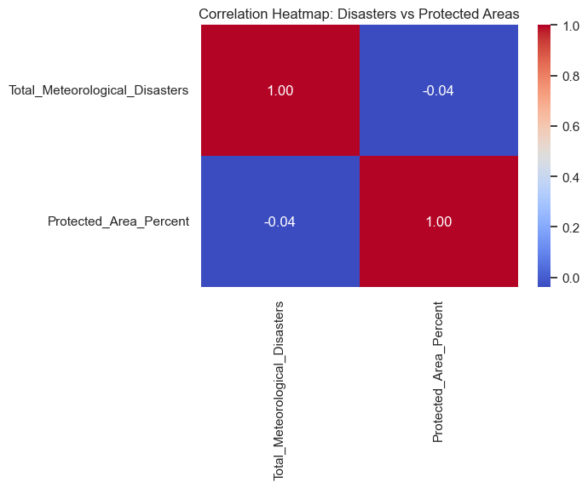
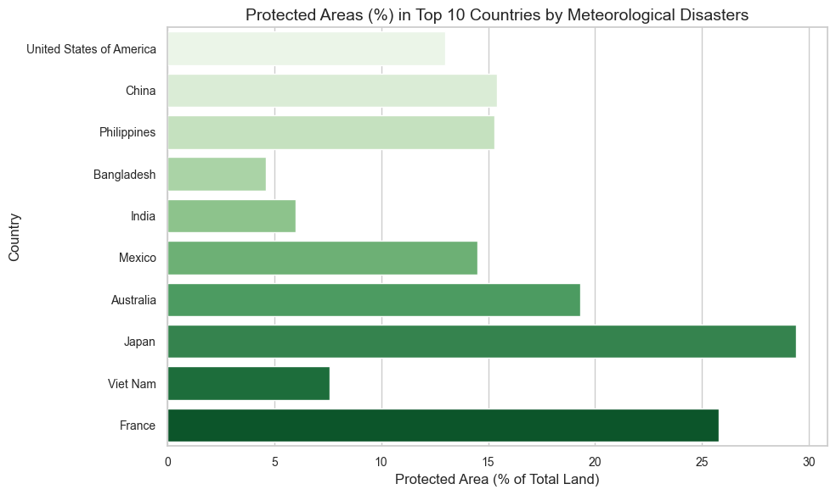
Preguntas y hipótesis
Relación entre desastres naturales y áreas protegidas

Slide 12
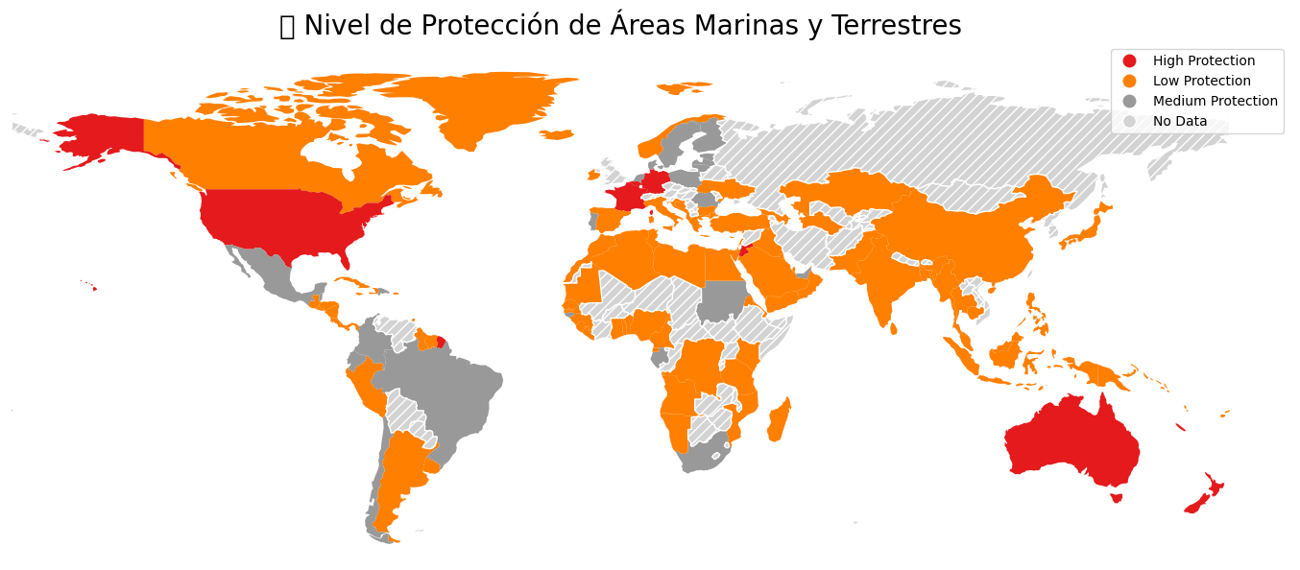
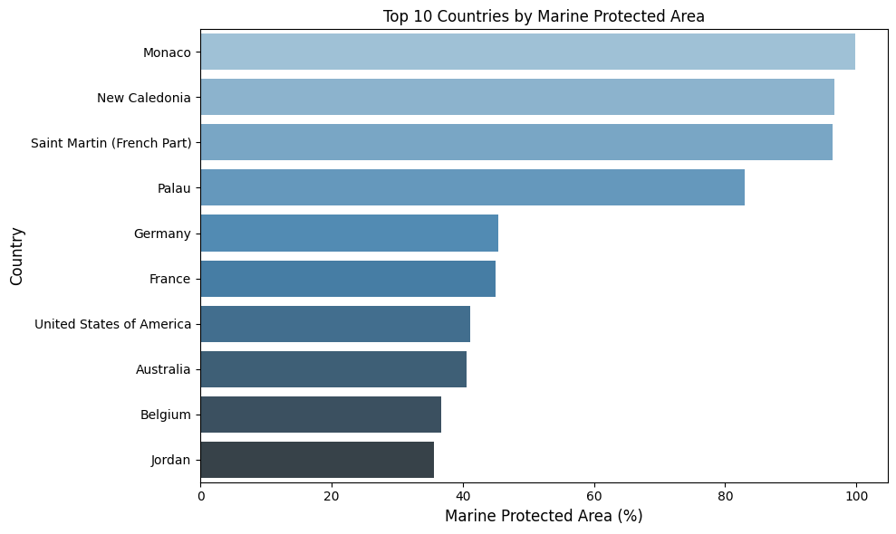
Otros gráficos generados

Slide 13
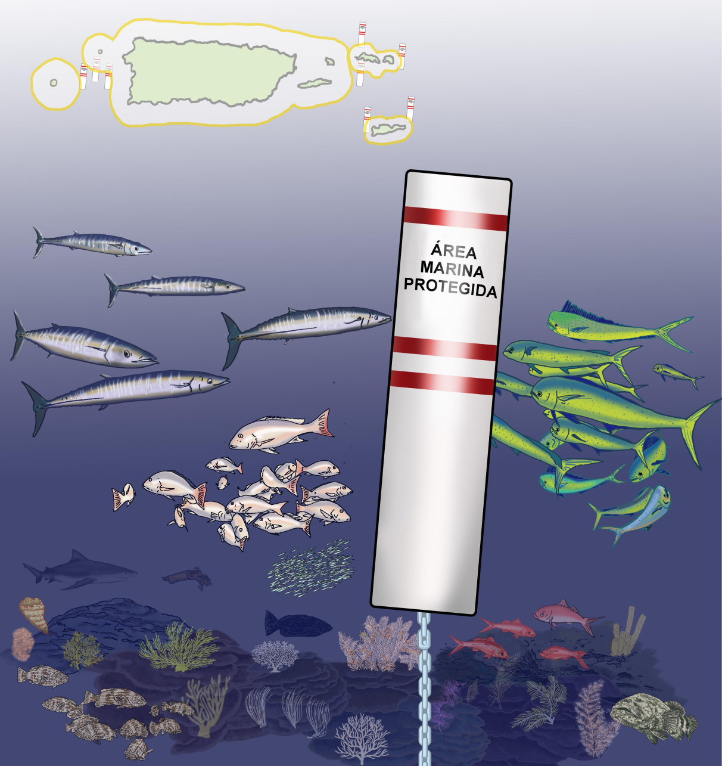
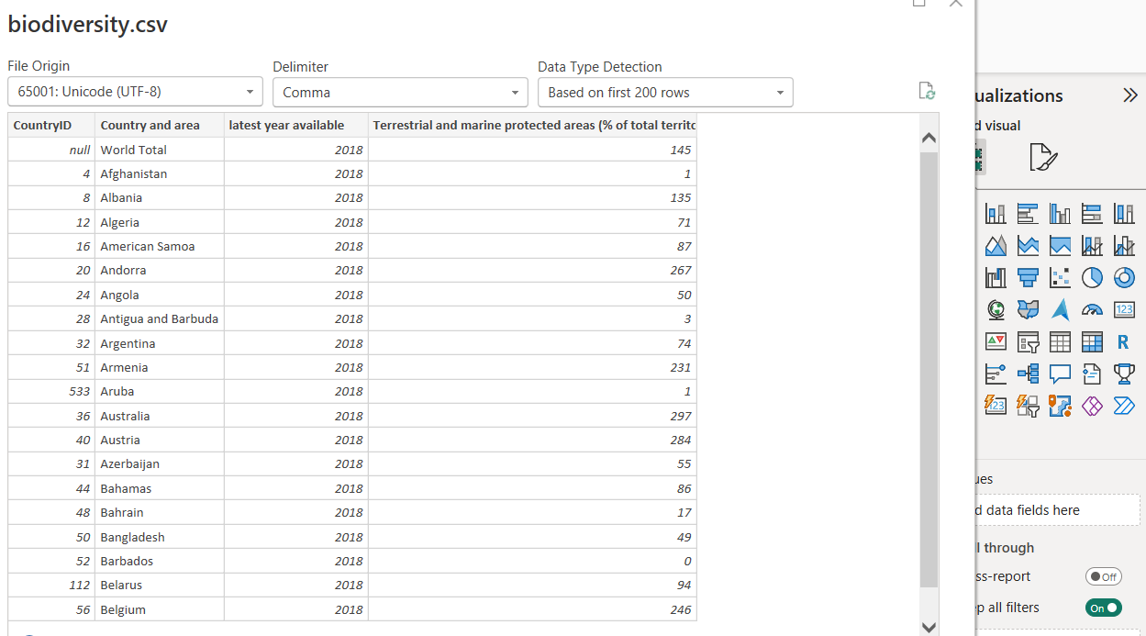
Otros gráficos generados??!!

Slide 14


Muchas gracias!
Alguna pregunta?

